Slide 1
Казан шәһәре Идел буе районы муниципаль бюджет гомуми белем бирү учреждениесе «129 нчы номерлы рус-татар урта мәктәбе»
татар теле һәм әдәбияты укытучысы,
филология фәннәре кандидаты
МИНГАЛИЕВА ЛӘЙСӘН ӨМЕТ КЫЗЫНЫҢ МЕТОДИК ЭШЧӘНЛЕГЕ

Slide 2
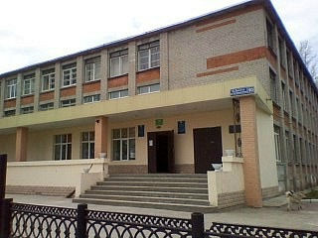
КАЗАН ШӘҺӘРЕ ИДЕЛ БУЕ РАЙОНЫ МУНИЦИПАЛЬ БЮДЖЕТ ГОМУМИ БЕЛЕМ БИРҮ УЧРЕЖДЕНИЕСЕ «129 НЧЫ НОМЕРЛЫ РУС-ТАТАР УРТА МӘКТӘБЕ»

Slide 3
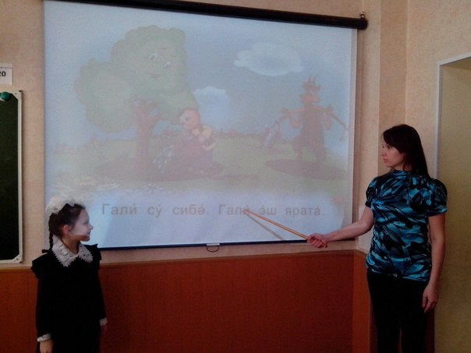
Мингалиева Ләйсән Өмет кызы

Slide 4
Федераль дәүләт стандартланына күчү шартларында татар теле һәм әдәбияты дәресләрендә башлангыч сыйныф укучыларын күпкырлы шәхес итеп тәрбияләүдә төп чара буларак аларның КОММУНИКАТИВ КОМПЕТЕНЦИЯСЕН ҮСТЕРҮ
Методик
тема

Slide 5
Беренче максат
Рус төркемнәрендә
укучы балаларга өйрәнеләсе тел турында беренчел мәгълүмат һәм коммуникатив компетенция нигезләрен биреп, гадидән катлаулы формаларга күчү юлы белән телдән аралашу күнекмәләрен булдыру
Татар төркемнәрендә укучы балаларга туган телдә аралашуга ихтыяҗ тудыру максатыннан яңа чыганаклар эзләү (Республика “Сәләт” талантлы балалар оешмасы нигезендә)

Slide 6
Өченче максат
Укучыда милли үзаң тәрбияләү юлында, телләр һәм мәдәният-ләр белән кызыксыну уяту
Икенче максат
Балада туган телне һәм халкыбыз-ның гореф-гадәтләрен өйрәнүгә ихтыяҗ уяту
Дүртенче максат
Балаларның иҗади сәләтләрен барлау һәм үстерү

Slide 7
Башлангыч сыйныфларда татар телен һәм әдәбиятын укыту алымнары
Аудио, видео, презентацион материаллар куллану
Әдәбият дәресләрендә А.Яхин методикасы
Сингапур методлары
Уен
технологиясе

Slide 8
1 нче сыйныф татар төркемендә “Өч кыз” әкиятен өйрәнү
Алдан ук сораулар биреп, эзләнүгә этәрү
Видео карау
Әңгәмә оештыру.
Иң игътибарлы баланы билгеләү
Балалар укуы , укытучы укуы

Slide 9
1 нче сыйныф татар төркемендә “Өч кыз” әкиятен өйрәнү
Кабат видео-күренешләргә тукталуып, әсәрнең эчтәлеге искә төшерү
Интерьер, кием-салым, савыт-саба, табигать күренешләре турында әңгәмә кору
Әдәби әсәр анализы терминнарын (персонаж, сюжет, пейзаж, жанр һ.б.) кертү

Slide 10
Башлангыч сыйныф татар төркемнәрендә А.Яхин методикасы буенча эш
1.ВАКЫЙГАЛАРНЫ БАРЛАУ
2. АЛАРНЫҢ ОХШАШЛАРЫН ГОМУМИЛӘШТЕРЕП, ИКЕ ӨЛЕШКӘ КАЛДЫРУ
3. ҺӘР ӨЛЕШКӘ АЕРЫМ-АЕРЫМ АНАЛИЗ ЯСАУ
4. ӨЛЕШЛӘР АРАСЫНДА КАРШЫЛЫКНЫ ТАБЫП, ӘСӘРНЕҢ ТЕМАСЫН, ИДЕЯСЫН, ПРОБЛЕМАСЫН, СЮЖЕТ СЫЗЫКЛАРЫН АЧЫКЛАУ

Slide 11
Абдулла Әхмәтнең “Малайлар аңламадылар” хикәясен А. Яхин методикасы буенча анализлау
БЕРЕНЧЕ ӨЛЕШ – ӘНӘС БЕЛӘН ӘКЪТӘСНЕҢ ШУГАЛАКТА ТАНЫШУЛАРЫ, ҺӘМ ӘДӘПЛЕЛЕК ТУРЫНДА ӘҢГӘМӘ КОРУЛАРЫ.
ИКЕНЧЕ ӨЛЕШ – ЭСКӘМИЯ ЯНЫНА КӨРӘК КЕБЕК САКАЛЛЫ БАБАЙНЫҢ КИЛҮЕ.
ӨЧЕНЧЕ ӨЛЕШ – ГӘҖИТ ТОТКАН ЧИТ АБЫЙНЫҢ МАЛАЙЛАРНЫ ОЯЛТУЫ.

Slide 12
Абдулла Әхмәтнең “Малайлар аңламадылар” хикәясен А.Яхин методикасы буенча анализлау
ВАКЫЙГАЛАРНЫ ГОМУМИЛӘШТЕРЕП, ИКЕ ӨЛЕШКӘ КАЛДЫРАБЫЗ
ПРАКТИКАДА ШУЛ ФӘЛСӘФӘНЕҢ ЧЕЛПӘРӘМӘ КИЛҮЕ
МАЛАЙЛАРНЫҢ ӘДӘПЛЕЛЕК ТУРЫНДА ФӘЛСӘФӘ КОРУЛАРЫ

Slide 13
Абдулла Әхмәтнең “Малайлар аңламадылар” хикәясен А.Яхин методикасы буенча анализлау
1. СЮЖЕТ СЫЗЫКЛАРЫ БИЛГЕЛӘНӘ
2. ПЕРСОНАЖЛАРГА ХАРАКТЕРИСТИКА БИРЕЛӘ
3. ӘСӘРНЕҢ ТЕМАСЫ, ИДЕЯСЕ, ПРОБЛЕМАСЫ АЧЫКЛАНА.
4. ТЕЛ –СУРӘТЛӘҮ ЧАРАЛАРЫ АНАЛИЗЛАНА

Slide 14
Башлангыч сыйныф рус төркемнәрендә укыту алымнары
ТЕРӘК СҮЗЛӘР ЯРДӘМЕНДӘ ӘСӘРНЕҢ СЮЖЕТЫН ЯИСӘ АЕРЫМ ЭПИЗОДЫНЫ СӨЙЛӘП БИРҮ
ИЛЛЮСТРА-ЦИЯЛӘР КУЛЛАНЫП, ВАКЫЙГА-ЛАРНЫ ХРОНОЛО-ГИК ТӘРТИПКӘ УРНАШТЫРУ.
СИНГАПУР МЕТОДИКА-СЫ БЕЛӘН ЭШ

Slide 15
2 нче сыйныф рус төркемендә “Күмәчкәй” әкиятен өйрәнү
Халык авыз иҗаты турында мәгълүмат бирү
Аудирование (әкиятне тыңлау)
Сингапур методикасы буенча эш
ТИК-ТЭК-ТОУ уены

Slide 16
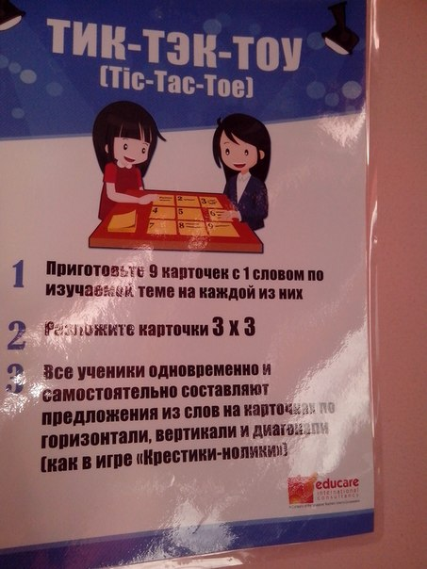

Slide 17
2 нче сыйныф рус төркемендә Сингапур методикасы буенча “Күмәчкәй” әкиятен өйрәнү
ӨЙРӘНЕЛӘ ТОРГАН ӘКИЯТ БУЕНЧА БАЛАЛАР СҮЗЛӘР УЙЛЫЙЛАР
(КҮМӘЧ, ТӨЛКЕ, БАБАЙ, ӘБИ, Һ.Б.)
АЛАРНЫ АЛДАН УК ӘЗЕРЛӘНГӘН ТУГЫЗ КАРТОЧКАГА ЯЗЫП КУЯЛАР
КИСМӘ КАРТОЧКАЛАР ӨЧӘРЛӘП-ӨЧӘРЛӘП
ӨЧ РӘТКӘ ТӨЗЕП КУЕЛА
БАШТА ДИАГОНАЛЬ, АННАРЫ ВЕРТИКАЛЬ ҺӘМ ГОРИЗОНТАЛЬ БУЕНЧА ҖӨМЛӘЛӘР ТӨЗИЛӘР

Slide 18
2 нче сыйныф рус төркемендә Сингапур методикасы буенча “Күмәчкәй” әкиятен өйрәнү
куян
төлке
тәрәзә
әби
күмәч
бүре
бабай
куян
аю

Slide 19
Башлангыч сыйныфларда татар теле һәм әдәбияты дәресләрендә уен технологиясе
УКУ МАТЕРИАЛЫН ҮЗЛӘШТЕРҮДӘ ТАБИГЫЙ ҖИРЛЕК БУЛЫП ТОРА
УКУЧЫЛАРДА УҢАЙ ПСИХОЛОГИК ХАЛӘТ ТУДЫРА
ТУГАН ТЕЛДӘ ИРКЕНЛӘП АРАЛАШУГА КЫЗЫКСЫНУ УЯТА

Slide 20
3 нче сыйныф татар төркемендә Сингапур методикасы ярдәмендә “Тамырдаш сүзләр” темасын өйрәнү
ДЖОТ ТОТС
УКУЧЫЛАРГА 3-4 КЕЧКЕНӘ КӘГАЗЬ КИСӘКЛӘРЕ ТАРАТЫЛА
СЫЙНЫФКА ТЕМА ӘЙТЕЛӘ:
“ТАМЫРДАШ СҮЗЛӘР”
БЕРНИЧӘ МИНУТ ВАКЫТ ЭЧЕНДӘ БАЛАЛАР ШУЛ КӘГАЗЬ КИСӘКЛӘРЕНӘ БИРЕЛГӘН СҮЗГӘ ТАМЫРДАШ СҮЗЛӘР УЙЛАП ЯЗАЛАР
УЙЛАНЫЛГАН СҮЗЛӘРНЕ ТӨРКЕМНӘРГӘ (ТАМЫР, ЯСАЛМА, ПАРЛЫ, ТЕЗМӘ, КЫСКАРТЫЛМА) БҮЛЕП, ҖӨМЛӘЛӘР ТӨЗЕЛӘ.

Slide 21
3 нче сыйныф татар төркемендә Сингапур методикасы буенча “Тамырдаш сүзләр” темасын өйрәнү
баш
башлы
башлык
башсыз
башкала

Slide 22
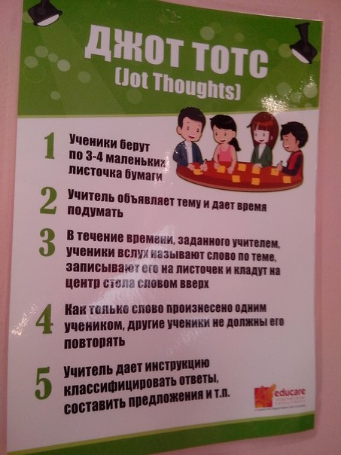

Slide 23
3 нче сыйныф татар төркемендә Сингапур методикасы ярдәмендә “Җөмлә төрләре” темасын өйрәнү
УКУЧЫЛАР“А” ҺӘМ “Б” ТӨРКЕМНӘРЕНӘ БҮЛЕНЕП, ТАТАР БИЮ КӨЕНӘ СЫЙНЫФ БУЙЛАП ТАРАЛЫП, БЕР МИНУТ ЭЧЕНДӘ БИЕП АЛЛАР
МУЗЫКАНЫ ТУКТАТУГА, “А” ТӨРКЕМЕ ТЫШКЫ ТҮГӘРӘККӘ, “Б” ТӨРКЕМЕ ЭЧКЕ ТҮГӘРӘККӘ БЕР-БЕРСЕНӘ КАРАП БАСАЛАР
УКЫТУЧЫ ТАТАР ТАБЫШМАГЫН ӘЙТӘ ҺӘМ “Б” ТҮГӘРӘГЕНДӘ БАСЫП ТОРУЧЫЛАРГА АНЫҢ ҖАВАБЫН ТАБАРГА КУША. ВАКЫТ БИЛГЕЛӘНӘ. “А” ТҮГӘРӘГЕ БИТ-ПАРТНЕРЛАРЫНЫҢ ҖАВАПЛАРЫН БӘЯЛӘРГӘ, ҖӨМЛӘ ТӨРЛӘРЕН БИЛГЕЛӘРГӘ ТИЕШ БУЛАЛАР
ИНСАЙД - АУТСАЙТ СЕКЛ

Slide 24
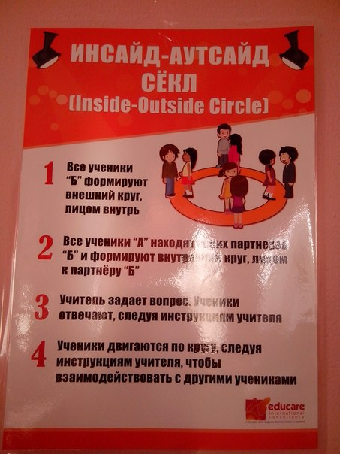

Slide 25
Башлангыч сыйныфларда татар теле дәресләрендә үткәрелә торган уеннар
Фонетик уеннар
Рольле уеннар
Лексик уеннар
Грамма-тик уеннар
Сингапур методи-касы

Slide 26
Мәктәбебез базасында “Сәләт” клубы эшчәнлеге
РӨСТӘМ МИҢНЕХАНОВ: "СӘЛӘТ" - РОССИЯДӘ ИҢ КӨЧЛЕ ҺӘМ КЫЗЫКЛЫ ФОРУМ"

Slide 27
Мәктәбебез базасында “Сәләт” клубы эшчәнлеге

Slide 28
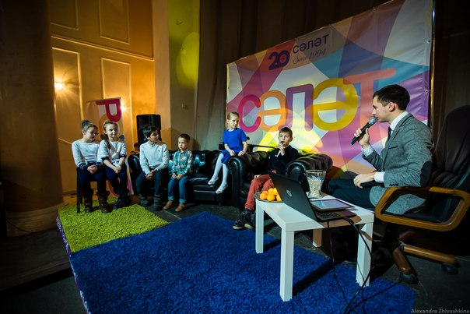
Мәктәбебез базасында “Сәләт” клубы эшчәнлеге

Slide 29
Укучыларның татар телен өйрәнүгә кызыксыну дәрәҗәсен өйрәнү

Slide 30
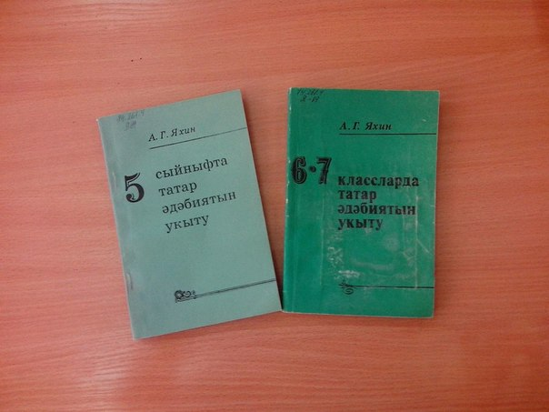
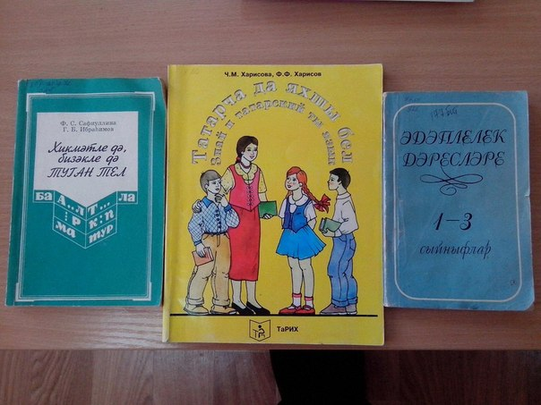
Фәнни-методик әсбаплар

Slide 31
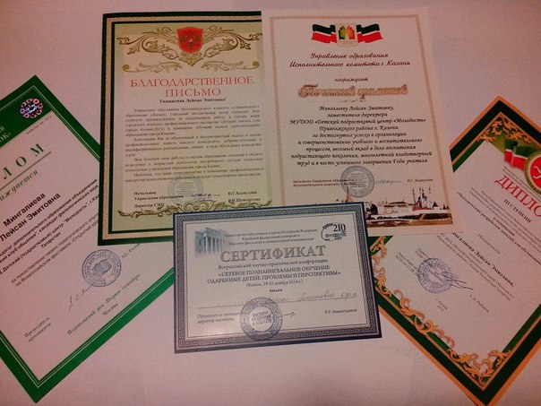
Ирешкән уңышларым

